Slide 1
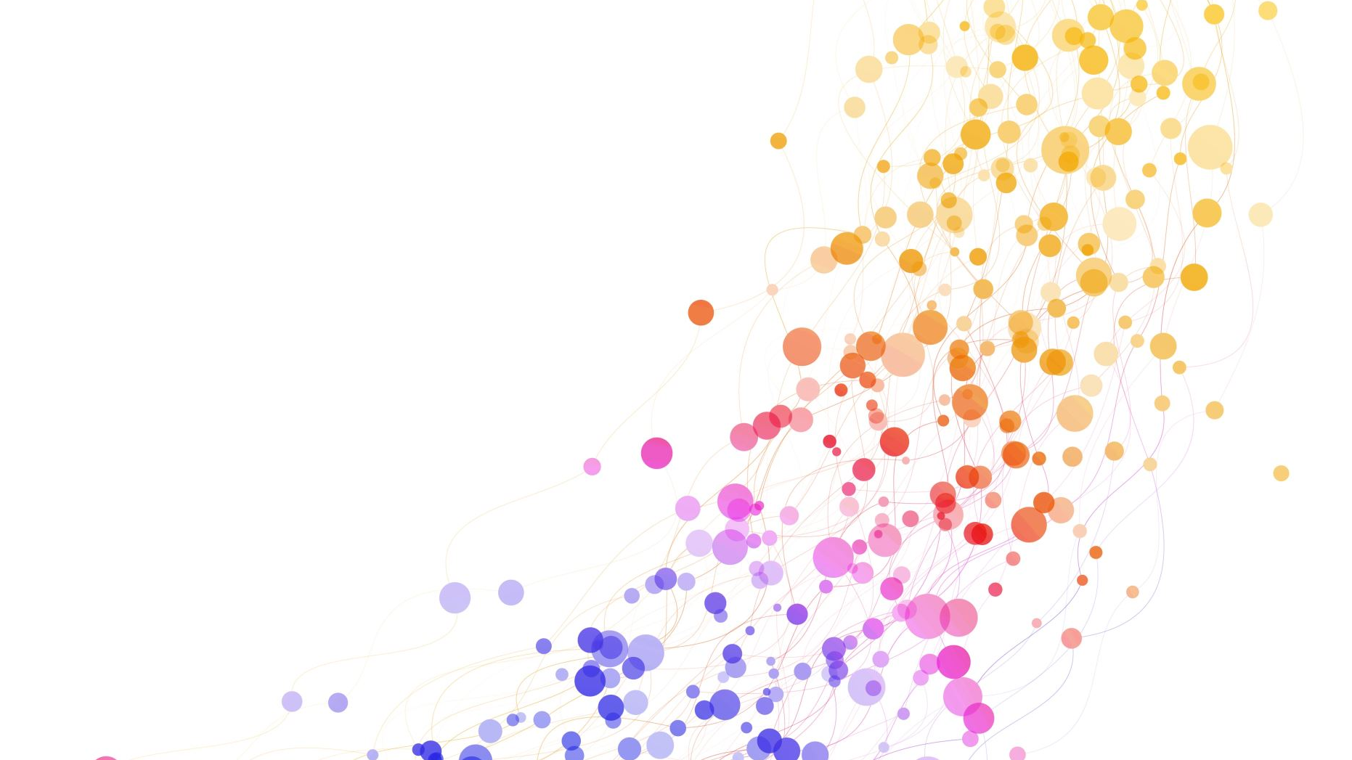
小心有『毒』
資料來源~~網站資源、親子天下

Slide 2
第一級毒品 | 海洛因、嗎啡
第二級毒品 | 搖頭丸、大麻
第三級毒品 | 巴比妥、K他命
第四級毒品 | 火狐狸
吸入性濫用物質 | 強力膠、笑氣

Slide 3
◎吸毒後的身體反應
懶洋洋
精神恍惚
死亡
打呵欠
產生幻覺
胡言亂語
膀胱萎縮
行為暴躁
包尿布

Slide 4
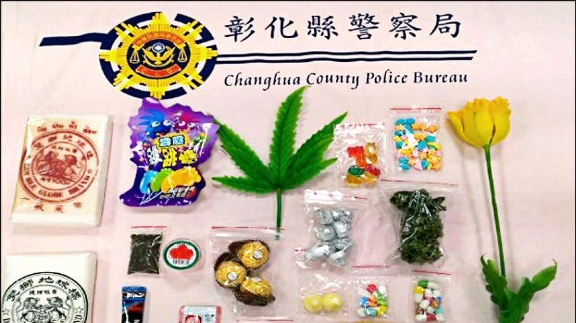
◎毒品偽裝術

Slide 5
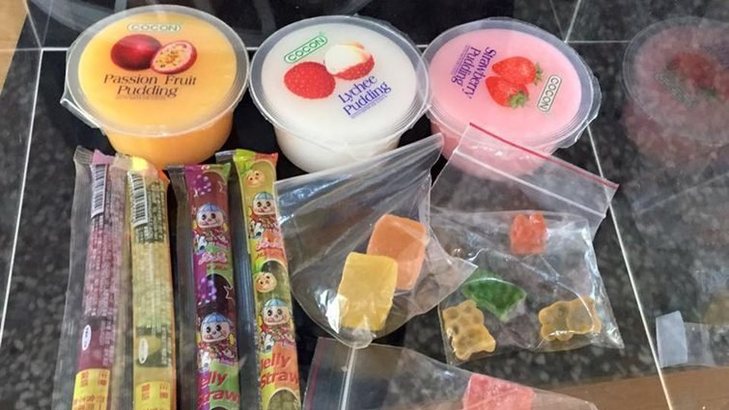
毒果凍
毒軟糖

Slide 6
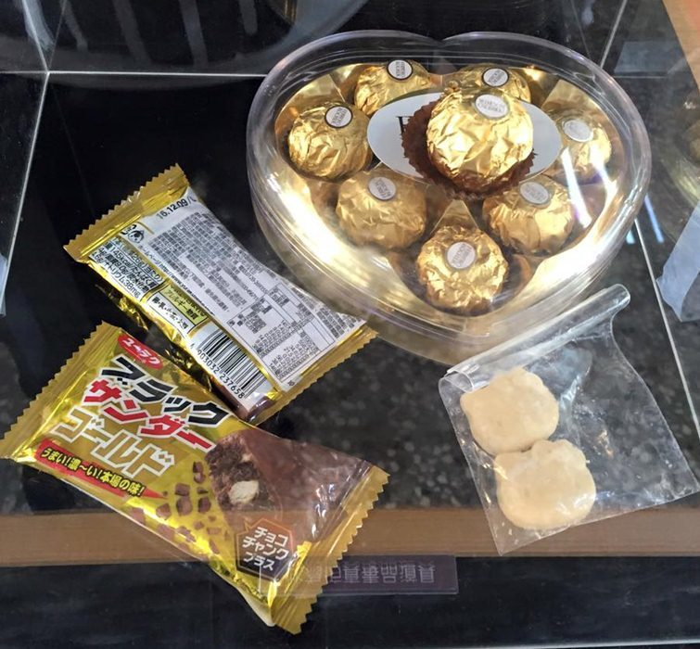
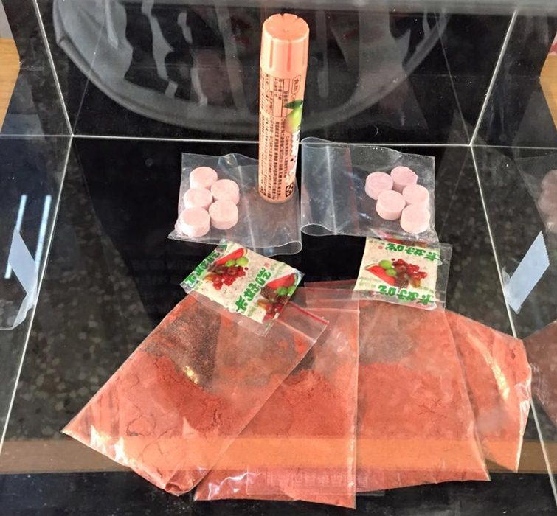
毒梅子粉
毒巧克力

Slide 7
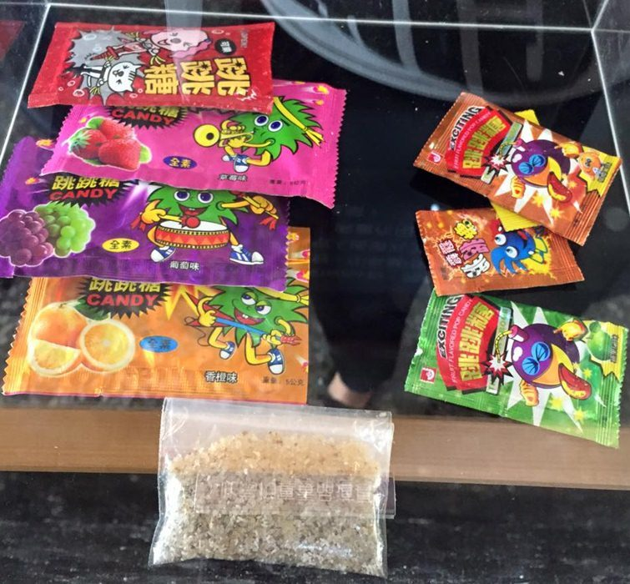
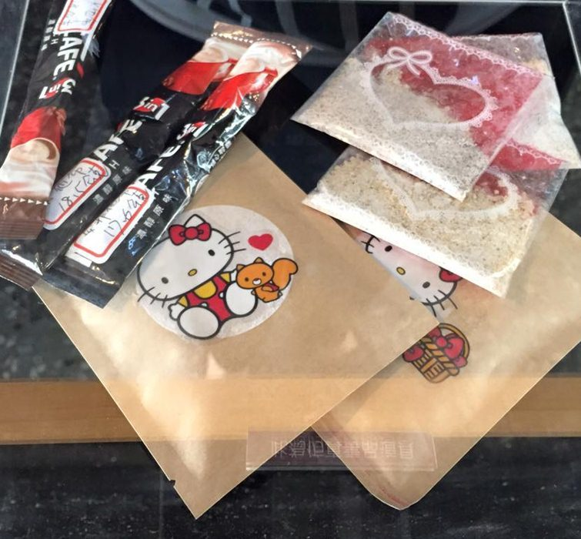
毒咖啡包
毒跳跳糖

Slide 8
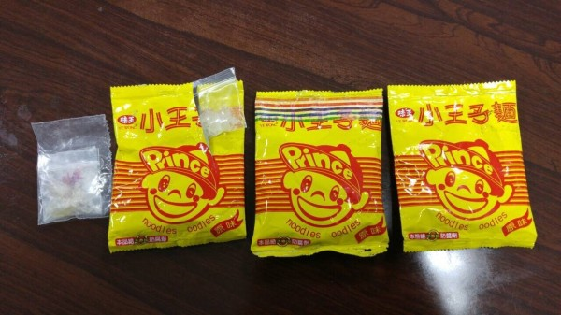
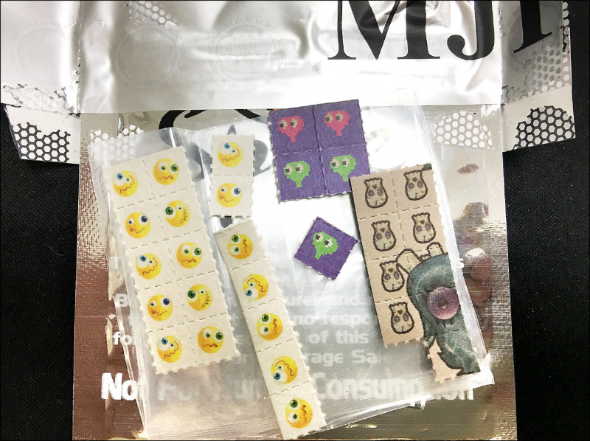
毒郵票
毒零食

